Slide 1
Солнечная семья. Планета Земля.
Познавательное развитие
(для детей 6-7 лет)
Подготовила воспитатель МБДОУ ДС «Родничок» г. Волгодонска
Попова Е.А.
2020 г.

Slide 2
Солнечная система – планетная система, включающая в себя центральную звезду – Солнце и все естественные космические объекты, обращающиеся вокруг Солнца.
Вы наверняка видели сколько звёзд появляются на ночном небе, их спутницу – Луну и, конечно же, Солнце – яркое, горячее. Всё это жители солнечной системы.
А вы хотите отправиться в путешествие и узнать о космических просторах нашей вселенной?
Тогда приготовьтесь – мы полетели!
Мы с тобою на рассвете
Улетаем на ракете,
Ноги шире, подтянитесь –
Вот летит ракета ввысь.

Slide 3
Путешествие по солнечной системе
Система называется солнечной, потому что всё движется вокруг самой большой звезды – Солнца: спутники, кометы, астероиды, разные планеты и даже наша планета Земля.
Солнце настолько большое, что притягивает к себе все объекты и не даёт им улететь в открытый космос, а планеты и другие жители солнечной системы, пытаясь улететь, все время движутся по кругу.
Как вы думаете, почему планеты не сталкиваются друг с другом? Оказывается каждая из них бежит по своей дорожке – орбите, и дорожки эти не пересекаются. В солнечной системе есть свой порядок.

Slide 4
Планет в солнечной системе 9 и запомнить их названия поможет веселая игра
По порядку все планеты
Назовет любой из нас:
Раз – Меркурий,
Два – Венера,
Три – Земля,
Четыре – Марс.
Пять – Юпитер,
Шесть – Сатурн,
Семь – Уран,
За ним – Нептун.
Он восьмым идёт по счёту.
А за ним уже, потом,
И девятая планета
Под названием Плутон.
(Аркадий Хайт)

Slide 5
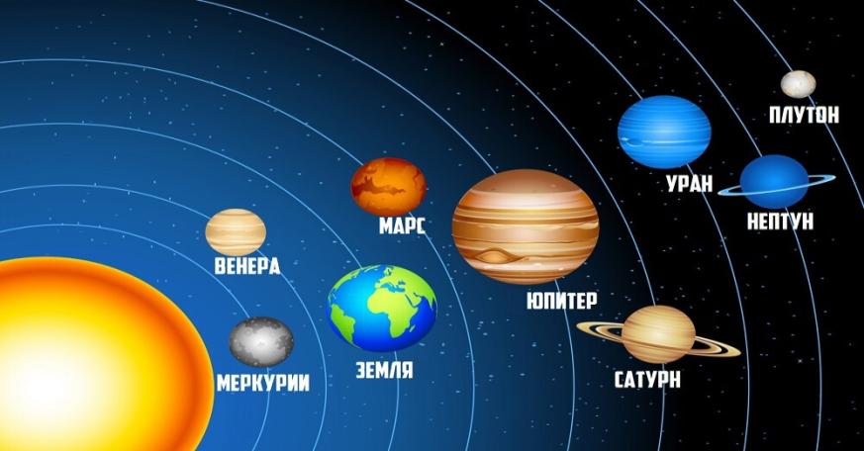
Наш дом в космосе это Солнечная система — звездная система, состоящая из восьми планет и входящая в состав галактики Млечный Путь. В центре — звезда по имени Солнце. Возраст солнечной системы — четыре с половиной миллиарда лет. Мы живём на третьей планете от солнца. А знаете ли Вы про другие планеты Солнечной системы?!

Slide 6
Все космические тела, в том числе планеты, вращаются вокруг Солнца. Интересно, что все космические тела следуют по своему определенному пути.

Slide 7
Солнце
Солнце — это очень большая звезда, которая находится в самом центре Солнечной системы.
Солнце излучает тепло и свет, и без него жизнь на нашей планете невозможна.
Мы видим и считаем Солнце желтым, но оказывается, что эта звезда белого цвета.

Slide 8
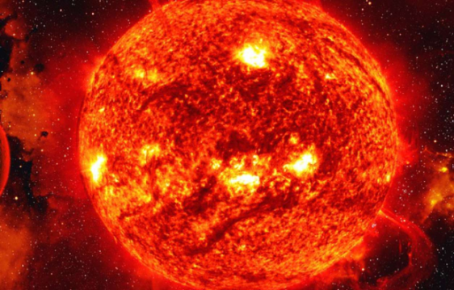
Яркая звезда, находящаяся в центре Солнечной системы. Солнце, словно, раскаленный огненный шар раздает тепло своим ближайшим планетам. Правда, тем планетам, которые очень близко к Солнцу (Меркурий и Венера) очень жарко, а тем, которые находятся дальше Марса очень холодно, потому что до них теплые лучи почти не достают. А вот на планете Земля температура оказалась не низкой и не высокой очень удобной для появления и развития на ней жизни.

Slide 9
Меркурий
Из всех планет Меркурий самый маленький. Но быстро вращается вокруг Солнца. Так как планета располагается ближе всех к Солнцу, температура здесь очень высокая.
*Примечательно, что ночью на Меркурии очень низкая температура.

Slide 10
Венера
Поверхность этой планеты представлена раскаленной каменистой пустыней. Наблюдать за Венерой трудно, ведь она окутана плотными облаками.
Вращение Венеры происходит в иную сторону, по сравнению с остальными планетами.

Slide 11
Земля
Наша родная планета отличается наличием кислорода, необходимого для жизни. Именно здесь оптимальные условия для того, чтобы нам, людям, а так же животным и растениям, было комфортно. Кроме того, только на Земле
присутствует необходимое количество воды.
Спутник планеты – Луна.

Slide 12
Марс
Марс называют Красной планетой. Это из-за цвета его поверхности. Вся поверхность Марса покрыта вулканами, кратерами, долинами, пустынями. На Марсе самые высокие горы, а также самые глубокие каньоны во всей Солнечной системе. Ученые предполагали, что на Марсе некогда была жизнь, так как на поверхности планеты находятся ледниковые шапки, когда-то они были водой.

Slide 13
Юпитер
Планета-гигант, которая превосходит Землю массой в 300 раз. Поверхность Юпитера является газовой, планета не имеет твердой поверхности. Юпитер очень быстро вращается вокруг Солнца. День на Юпитере длится всего 12 часов. У Юпитера много спутников, всего их 69.

Slide 14
Сатурн
Сатурн примечателен своими кольцами, состоящими из пыли, камней, льда. Поверхность Сатурна, как и Юпитера, состоит из газовой поверхности. Известно, что планета имеет 62 спутника.

Slide 15
Уран
У Урана также есть кольца, но за ними трудно наблюдать, так как появляются они в определенное время. Уран относится к «ледяным гигантам».
На поверхности этой планеты царит ужасно низкая температура (-224°С). Это — самая холодная планета Солнечной системы. Удаленность планеты от Солнца не позволяет лучам нагреть поверхность. На Уране много ледяных облаков.

Slide 16
Нептун
Находится в наибольшей удаленности от Солнца. Нептун был обнаружен не путем наблюдения, а методом математических расчетов. Его поверхность голубого цвета, что делает Нептун особенно красивым и притягательным. На планете бушуют сильные ветры, самые сильные в Солнечной системе.

Slide 17
Физминутка
На Луне жил звездочёт – («Смотрят» в телескоп)
Он планетам вёл учёт: (Показывает в небо рукой)
Меркурий – раз (Описать круг руками)
Венера – два-с, (Хлопок)
Три – Земля, четыре – Марс (Присесть)
Пять – Юпитер, шесть – Сатурн, (Наклон вправо-влево)
Семь – Уран, восемь – Нептун, (Наклон вперёд, прогнуться назад)
Девять – дальше всех – Плутон, (Прыжок)
Кто не видит – выйди вон! (Развести руки в стороны)

Slide 18
12 апреля 1961 года – памятный день в истории человечества. В этот день Юрий Гагарин впервые пролетел на космическом корабле «Восток» по орбите нашей планеты Земля. С тех пор этот 12 апреля празднуется как День космонавтики.

Slide 19
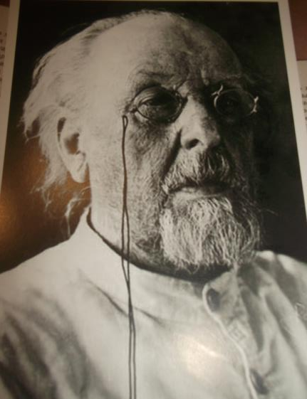
Жил в городе Калуге ученый и изобретатель Константин Эдуардович Циолковский. Он очень любил наблюдать в телескоп за звездами, изучал их. И задумал он сконструировать такой летательный аппарат, который мог бы долететь до другой планеты. Он проводил расчеты, делал чертежи и придумал такой летательный аппарат. Но, к сожалению, у него не было возможности сделать его.

Slide 20
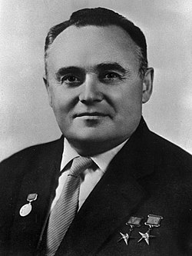
И только через много-много лет другой ученый-конструктор – Сергей Павлович Королев смог сконструировать и изготовить первый космический спутник.
Сергей Павлович Королёв - ученый, работавший в области ракетной и ракетно-космической техники.
С.П. Королёв — выдающийся конструктор. Он по праву является отцом отечественной ракетно-космической техники, обеспечившей стратегический паритет и сделавшей наше государство передовой ракетно-космической державой.

Slide 21
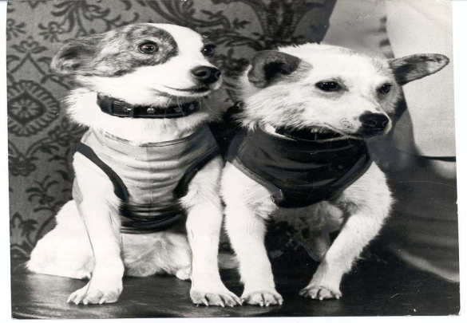
Первый космический спутник, в котором вокруг Земли сначала летали животные (собаки Белка и Стрелка), а потом 12 апреля 1961 года в космос впервые полетел человек.
Кто первый полетел в Космос? Первой полетела в космос собака Лайка. Она провела на борту искусственного спутника несколько суток, но ее не смогли вернуть на Землю. В августе 1960 года в космическое путешествие отправились собаки Белка и Стрелка. На корабле были также мыши, насекомые и семена. После полета животные вернулись на родную планету и чувствовали себя прекрасно. Собаки-космонавты: Звездочка, Чернушка, Стрелка и Белка

Slide 23
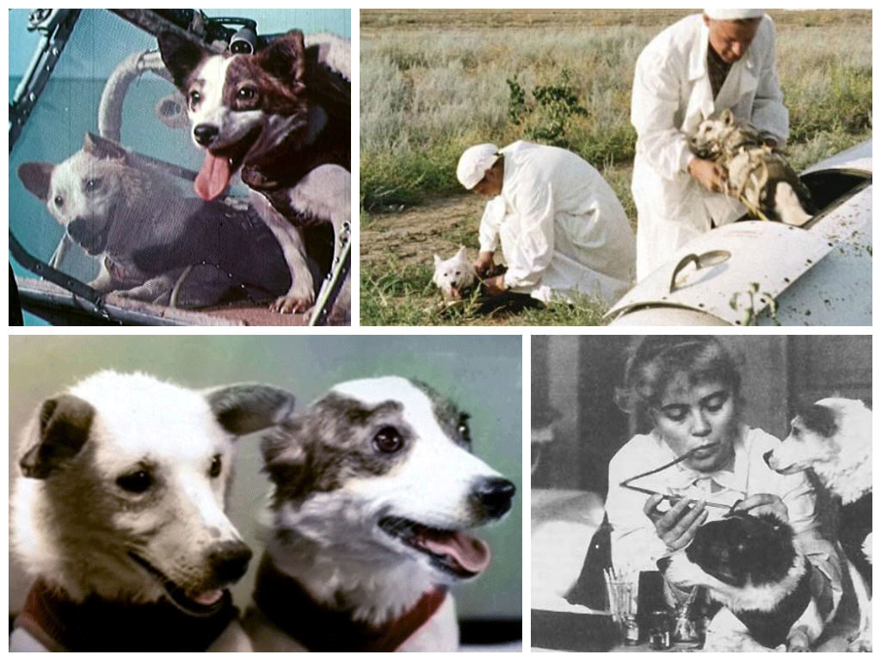

Slide 24
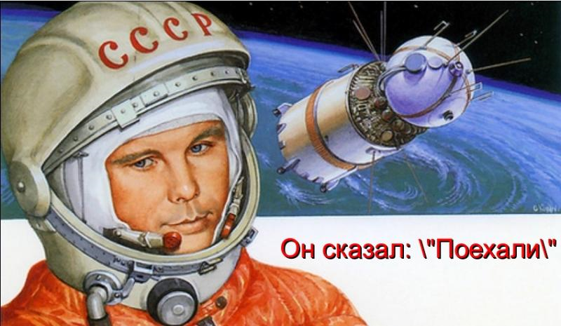
Кто знает фамилию этого человека? Кто же был первым космонавтом Земли?
Это был Юрий Алексеевич Гагарин.
Во время старта вспыхнуло пламя в двигателях ракет, все они заработали слаженно и одновременно. Грохот поднялся невероятный. Но люди все равно услышали, как Гагарин засмеялся и сказал: «ПОЕХАЛИ!» и в тот же миг ракета взлетела и скрылась в голубом небе.

Slide 25
12 апреля 1961 года, на корабле «Восток» отправился в открытый космос Юрий Гагарин, став космическим первопроходцем для всего человечества. 108 минут проведенные им в космосе открыли дорогу другим исследователям космического пространства. За короткий срок с момента первого полета в космос человек посетил Луну, исследовал почти все планеты Солнечной системы, но тот первый полет был самым трудным и опасным. Уверенность и оптимизм, стремление к покорению космоса преодолели все преграды. Обращаясь ко всем жителям Земли, перед стартом 12 апреля 1961 года Юрий Алексеевич сказал: " Дорогие друзья, близкие и незнакомые, соотечественники, люди всех стран и континентов! Через несколько минут могучий космический корабль унесет меня в далекие просторы Вселенной. Первый виток вокруг Земли космического корабля с человеком на борту был заслугой многих и многих людей и в первую очередь генерального конструктора космических кораблей Сергея Павловича Королева.

Slide 26
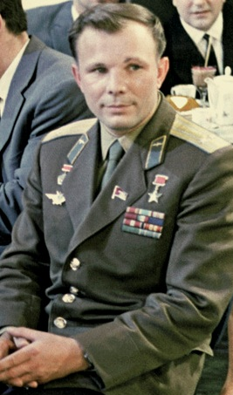
Юрий Алексеевич первым увидел всю Землю. Не кусочек, не участок, а всю сразу, целиком – от полюса до полюса. Он летел и смотрел в окошко-иллюминатор, а под ним плыли не просто горы и моря, и не просто острова и континенты, - под ним плыла и поворачивалась вся планета.
«Какая она красивая!» – говорил Гагарин по радио тем, кто остался внизу.

Slide 27
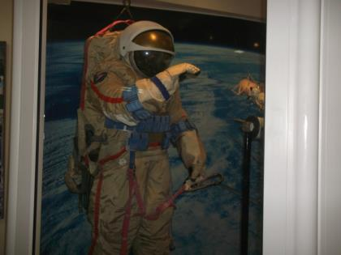
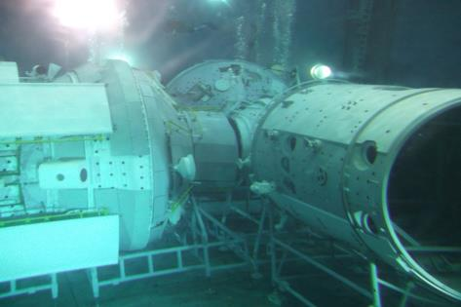
Как вы думаете каким должен быть космонавт?
Прежде всего у космонавта должно быть крепкое
здоровье, он должен быть сильным, выносливым,
потому что во время космического полета
человек испытывает огромные перегрузки.

Slide 28
После полета Гагарина в космосе побывало очень много космонавтов.
Алексей Леонов – первый космонавт, который вышел в открытый космос.
Многие космонавты летали в космос не один раз и работали там несколько месяцев. Сейчас совершаются совместные полеты с космонавтами разных стран.

Slide 29
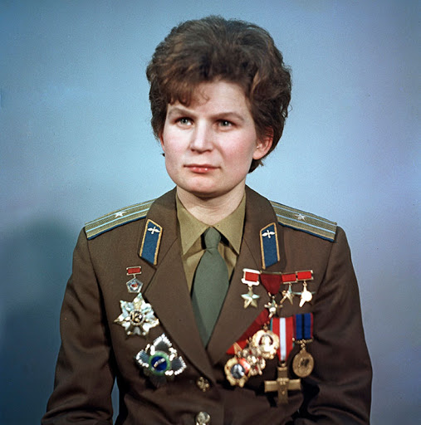
Первая женщина-космонавт Валентина Терешкова 16–19 июня 1963 года совершила космический полёт в качестве пилота космического корабля «Восток-6» продолжительностью 2 суток 23 часа. Это был первый в мире полёт женщины-космонавта.

Slide 30
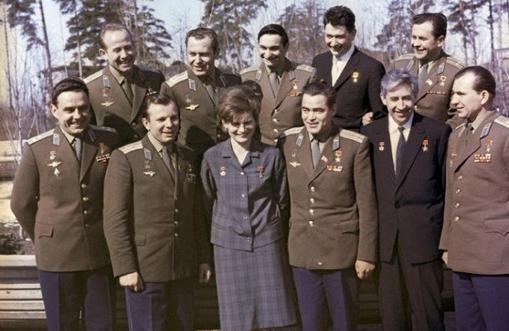
Первый состав космонавтов

Slide 31
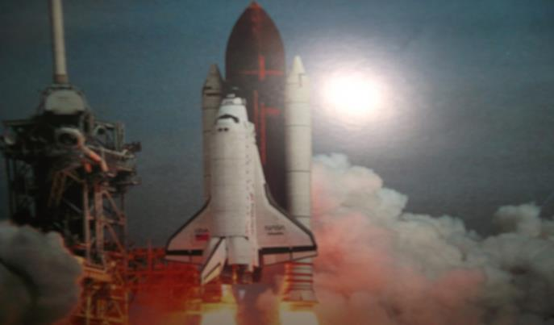
Но люди не останавливаются на достигнутом. Они стремятся познать все далекое и неизведанное – новые планеты и звездные дали.
Может быть, и кто-то из вас тоже станет космонавтом или конструктором ракет, изобретет новую ракету, на которой люди смогут преодолеть большие расстояния и открыть новые планеты.

Slide 32
Прежде чем закончить путешествие, давайте поиграем «Доскажи словечко»
Чтобы глаз вооружить
И со звездами дружить,
Млечный путь увидеть чтоб
Нужен мощный… (телескоп)
До луны не может птица
Долететь и прилуниться,
Но зато умеет это
Делать быстрая… (ракета)
Астроном – он звездочёт,
Знает все наперечёт!
Только лучше звёзд видна
В небе полная… (луна)

Slide 33
Проверь себя
Как называется планета, на которой мы живем?
Как называется ближайшая к нам звезда?
Что такое солнечная система?
Какие планеты ты знаешь в солнечной системе? Какая из них самая большая?
Какую планету называют красной? Почему?
Какая планета находится ближе всех к Солнцу?
Кто был первым космонавтом Земли?
Когда первый человек полетел в космос?
Каких космонавтов ты еще знаешь?
Как ты считаешь, какими качествами должен обладать космонавт?

Slide 34
Ссылки:
Источники информации: Т.Д.Нуждина «Энциклопедия для малышей. Чудо – всюду» Ярославль: «Академия развития», 1997 http :// www . intelkot . ru / articles 105. html http :// www . playroom . ru / content / view /1409/18/ http ://900 igr . net / kartinki / astronomija / Planety -1/049- Planety - Solnechnoj - sistemy . html http :// the - universe . ru / index . php ? newsid =692& news _ page =1 http :// gizmod . ru /2006/01/18/ nasa _ otpravili _ zond _ k _ plutonu / http :// ejka . ru /
blog / stihi /64. htm
http://www.astronet.ru/db/msg/1170734/comets.html
http://unsorted.me/blog2322.html
https://nsportal.ru/detskiy-sad/okruzhayushchiy-mir/2016/04/14/igra-puteshestvie-kosmos-solnechnaya-sistema
https://nsportal.ru/detskiy-sad/okruzhayushchiy-mir/2015/04/26/solnechnaya-sistema
https://www.google.ru/search?q=фото+космонавтов&newwindow=1&safe=active&client=opera&sxsrf=ALeKk02BAYY_A-osNHkAJ79q5KXoLcJggA:1587389020367&source=lnms&tbm=isch&sa=X&ved=2ahUKEwj1nbf1jPfoAhUJzaYKHSgGCU0Q_AUoAXoECBIQAw&biw=1326&bih=627
https://ru.wikipedia.org/wiki/Королёв,_Сергей_Павлович
https://www.google.ru/search?newwindow
https://yandex.ru/search/?clid=9582&text=космические%20собаки%20белка%20и%20стрелка&l10n=ru&lr=39
https;//infodoo.ru
Т.Н.Доронова «Из ДОУ в школу» «Солнечная семья»
С.Н.Николаева. Порциальная программа «Юный эколог» система работы в подготовительной группе.

